Slide 1
Terark.DataIO
声明式序列化，类型推导与性能优化
雷鹏
CTO Terark
2017-11-9

Slide 2
基本特点
简洁、一致、可靠
高性能：比其它同类产品快一个数量级
对比 boost.serialization, protobuf ……
支持的原生类型：
所有基本类型
所有 stl 容器类型（除 stack/queue 之外）
变长 int32/uint32/int64/uint64
std::pair，boost::tuple
对 vector 类型有特殊优化

Slide 3
版本控制
可选，而非强制
对于小对象，通常不需要版本控制
boost::serialization 的版本控制
是强制的，每个非原生类型都有版本
该框架的出生就是因为 boost 不能省略版本号
仅向后兼容（新代码可读旧数据）
protobuf 旧代码可读新数据，可扩展性更好

Slide 4
接口特点
非侵入：不污染名字空间
声明式语法：简单、一致、清爽、可靠
使用宏声明，只需声明一次
宏的实现高度优化
使用标准C++
vc2015+
gcc 4.8+
其它编译器（版本）未测

Slide 5
基本用法：无版本
在宏中被多次调用
生成类型推导的代码
生成保存对象的代码
生成加载对象的代码
struct MyData1 {
int a, b, c;
std::string d;
std::set<int> e;
var_int32_t f; // f.t is int32
var_uint64_t g; // g.t is uint64
std::map<std::string, int> h;
// 声明序列化，无版本控制
DATA_IO_LOAD_SAVE(MyData1, &a&b&c&d&e&f&g&h)
};
形式上：
& 是“前缀操作符”
而不是“分隔符”
对代码生成器更友好

Slide 6
基本用法：有版本
struct MyData2 {
int a, b, c; int32_t d; uint64_t e;
std::string f; std::set<int> g;
std::map<std::string, std::vector<int> > h;
// 声明序列化，有版本控制
DATA_IO_LOAD_SAVE_V(MyData2, 1, // 当前版本
&a&b&c
&as_var_int(d) // int32, 作为 var_int32 存储
&as_var_int(e) // uint64, 作为 var_uint64 存储
&f&g&h)
};
表示带版本的序列化
当前版本号

Slide 7
有版本：向后兼容
struct MyData3 : public MyData2 {
std::multimap<int, std::list<vector<string>>> i;
unsigned version;
// 声明序列化，有版本控制，这是新版数据
DATA_IO_LOAD_SAVE_V(MyData3, 2 , // 当前版本
&a&b&c
&as_var_int(d) // int32, 作为 var_int32 存储
&as_var_int(e) // uint64, 作为 var_uint64 存储
&f&g&h
&vmg.since(2, i) // 版本2 新增了成员i.(vmg是宏定义内的函数的局部变量)
&vmg.get_version(version) // 如果需要，将版本值存入 version 成员
)
};
版本升级到了 2
Old Fields
大多数情况下应用不需要访问 version, 所以 version 成员可以省略，
此时版本机制仍正常工作，只是应用无法得到 version 的值

Slide 8
执行序列化
MyData1 d1; // and set d1 values ...
MyData2 d2; // and set d2 values ...
MyData3 d3; // and set d3 values …
BigEndianDataOutput<AutoGrownMemIO> output;
BigEndianDataInput<MemIO> input;
output.resize(1024); // 可选，避免频繁扩张，相当于 vector.reserve
output << d1 << d2 << d3; // 存储,也可使用 & 代替 <<
input = output.written();
input >> d1 >> d2 >> d3; // 载入,也可使用 & 代替 <<
Notes:
这段代码后面会详细讲述

Slide 9
为老/库代码添加序列化
// 老/库代码不可修改，在其他文件中声明序列化
struct SysData1 {
int a, b;
string c;
};
struct SysData2 {
float a, b;
string c;
};
表示定义在类的外部: External
// 另一个源文件：
DATA_IO_LOAD_SAVE_E(SysData1, &a&b&c) // 无版本
DATA_IO_LOAD_SAVE_EV(SysData2, 1, &a&b&c) // 有版本 1
必须与相应的类在同一个 namespace
才能利用 Parameter dependent name lookup
外部，且带版本

Slide 10
架构：严格双层结构
逻辑层(DataIO), 模板
(Native|BigEndian|LittleEndian)Data(Input|Output)
DataIO<StreamType>
StreamType 可为 Stream 指针 或 Stream 本身
使用指针 更灵活，内嵌 Stream 对象 更高效
物理层(Stream), 非模板
Normal path is inline
For Mem: (Min|Seekable|AutoGrown)?MemIO
For Buffer: (Input|Output)Buffer
Stream hierarchy: (I|O)Stream, FileStream…
Attach to XxxStreamBuffer
NativeDataInput
NativeDataOutput
BigEndianDataInput
BigEndianDataOutput
LittleEndianDataInput
LittleEndianDataOutput
MemIO
MinMemIO
SeekableMemIO
AutoGrownMemIO
InputBuffer
OutputBuffer

Slide 11

逻辑层：自动推导是否可以 memcpy
技巧：类定义内部使用 decltype:
class A {
int a, b, c ;
template<class T>
auto foo(T& t) -> decltype(t & a & b & c);
};
DataIO_is_realdump
一个类所有的成员都是 dumpable(可memcpy) 的
并且成员之间没有（为对齐）添加的 padding
对 vector 类型进行特殊优化
dumpable 类型的所有数据可一次性读写
只需要 C++11

Slide 12
逻辑层：自动推导是否可以 memcpy
#define DATA_IO_DEDUCE_DUMP(Class, Members) \
template<class DataIO> \
auto Deduce_need_bswap(DataIO*) \
->decltype(terark::DataIO_need_bswap \
<DataIO, false>()Members); \
template<class DataIO> \
auto Deduce_is_realdump(DataIO*) \
->decltype(terark::DataIO_is_realdump \
<DataIO,Class,0,true>(this)Members);\
template<class DataIO> \
friend auto Deduce_is_dump(DataIO* dio, Class* This) \
->decltype(This->Deduce_is_realdump(dio));
非 Native 字节序时，需要对数值类型做 byteswap，详略……
自动推导初始条件:
Size = 0
Dumpable = true
将成员函数的推导结果传递到全局函数，利用“参数依赖”的名字查找
自动推导：展开 Members 成员列表
逐个遍历并推导

Slide 13
逻辑层：自动推导是否可以 memcpy
template<class DataIO, class Class, int Size, bool MembersDumpable>
struct DataIO_is_realdump {
typedef boost::mpl::bool_<
MembersDumpable && sizeof(Class)==Size
> is_dump_t; // the final result
template<class T>
DataIO_is_realdump<DataIO, Class,
Size+sizeof(T),
MembersDumpable &&
decltype(Deduce_is_dump((DataIO*)(0), (T*)(0)))::value
>
operator&(const T& x);
};
前面的成员是否都 dumpable
是否遍历完了所有成员 且成员之间无 padding
递归：当前成员是否 dumpable
利用“参数依赖”的名字查找

Slide 14
物理层：(Min|AutoGrown)? MemIO
MinMemIO, MemIO
主要用于 read, 多用于解码消息
MemIO 有越界检查
MinMemIO 无越界检查
AutoGrownMemIO
主要用于 write
多用于生成消息

Slide 15
物理层：(Input|Output) Buffer
缓冲未耗尽/填满时
this is normal path, let it inline
现代 cpu 分支预测准确率高达99%以上
gcc/icc 更可手工指定 normal path
vc2008 在 normal path 中：
可以将 memcpy 优化成寄存器赋值！
用于从流（Stream）中读写
Stream 可以是文件、网络、各种适配……
Buffer 对象引用一个 Stream，按块读写

Slide 16
物理层：Normal path inline
byte readByte() {
if (likely(m_pos < m_end))
return *m_pos++;
else
return fill_and_read_byte();
}
void ensureRead(void* buf, size_t len) {
if (likely(m_pos+len <= m_end))
memcpy(buf, m_pos, len), m_pos += len;
else
fill_and_ensureRead(buf, length);
}
will be inlined, memcpy will be optimized as load & store instructions
calling non-inline function,
may throw EndOfFileException

Slide 17
接口函数
DataIO_loadObject(DataIO&, T&) DataIO_saveObject(DataIO&, const T&)
根据 C++ 函数名字查找规则调用这两个函数
非侵入，这两个函数可和类定义分离
可定义在参数依赖的任何名字空间
std::swap 是一个反例
这两个函数名较长且罕见，不会冲突
Parameter dependent name lookup

Slide 18
引入的保留字
在定义的序列化声明的宏中，会使用一些标识符，如果类的成员名和这些标识符相同，就会出错，而编译器往往不会给出警告。就是这些：
_A_address, _N_count, Bswap, DataIO, aDataIO,
_vector_, load_array, load_vector, load_elem,
dio_load, dio_save

Slide 19
执行序列化
还可以是：
MinMemIO
InputBuffer
FileStream …
还可以是：
NativeDataOutput
LittleEndianDataOutput
AnyOtherDataOutput …
还可以是：
NativeDataInput
LittleEndianDataInput
AnyOtherDataInput …
还可以是：
MemIO
OutputBuffer
FileStream …
MyData1 d1; // and set d1 values ...
MyData2 d2; // and set d2 values ...
MyData3 d3; // and set d3 values ...
BigEndianDataOutput<AutoGrownMemIO> output;
BigEndianDataInput<MemIO> input;
output.resize(1024); // 可选，避免频繁扩张，相当于 vector.reserve
output << d1 << d2 << d3; // 存储,也可使用 & 代替 <<
input = output.written();
input >> d1 >> d2 >> d3; // 载入,也可使用 & 代替 <<
这里使用 MinMemIO 时，在极端情况下有超高性能，因为它只有一个指针，读写数据时没有越界检查，比较危险，需谨慎使用

Slide 20
性能：耗时对比（以微秒为单位）
struct MyData1 {
uint32_t a, b, c;
uint32_t d[5];
DATA_IO_LOAD_SAVE(MyData1, &a&b&c&d)
};
struct MyData2 {
uint32_t a, b, c, d;
MyData1 e;
DATA_IO_LOAD_SAVE(MyData2, &a&b&c&d&e)
};
struct MyData3 {
uint32_t a, b, c;
uint32_t d;
DATA_IO_LOAD_SAVE(MyData3, &a&b&c&d)
};
typedef std::pair<MyData2, MyData3> MyData23;
都是简单对象，编译器容易优化

Slide 21
性能：耗时对比（以微秒为单位）

Slide 22
性能：耗时对比（极端情况）
struct MyData1 {
uint32_t a, b, c;
uint32_t d[5];
DATA_IO_LOAD_SAVE(MyData1, &a&b&c&d)
};
MyData1 定义为局部变量
循环 loop = 4000 次
有点夸张，
可能是编译器
做了特殊优化

Slide 23
编译速度、代码尺寸
相比 boost.serialization
编译速度更快， 3 倍以上
代码尺寸更小，30% 以下

Slide 24
应用(applications)
terark.rpc → non-idl rpc
DataIO is used for parameter passing
大量、规范地使用宏实现
BerkelyDB wrapper in terark
DataIO is used for Key, Value serialization
dbmap<K,V> is like map<K,V>
kmapdset<K,V> is like map<K, vector<V> >

Slide 25
TODO:
对 leveldb/rocksdb KeyValue 自动序列化
类似针对 BerkerlyDB 的自动序列化
实现其他序列化协议
如 avro, protobuf 等
实现文本形式的序列化
将宏中的参数转化成文本进行 Parse
如 ClassName, Member 列表等

Slide 26
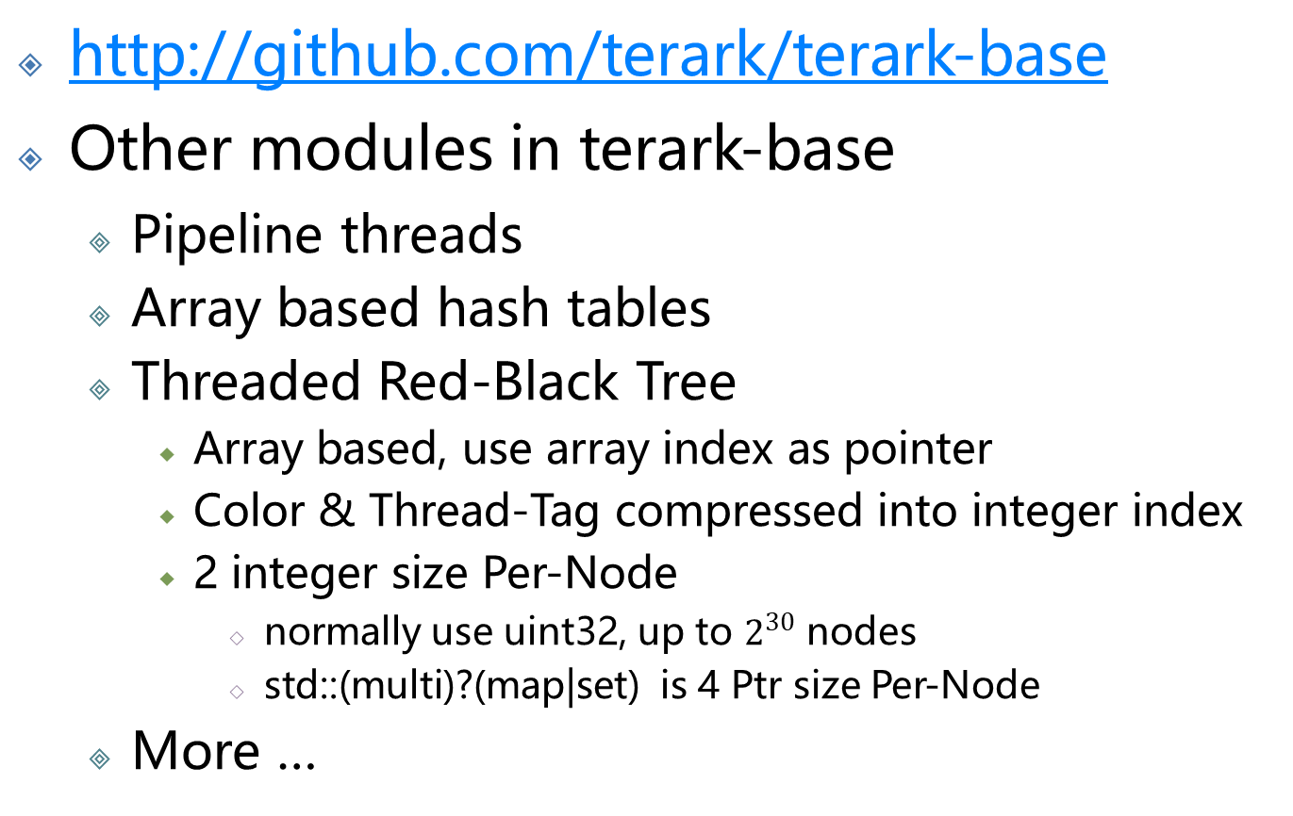
Project Home
http://github.com/terark/terark-base
Other modules in terark-base
Pipeline threads
Array based hash tables
Threaded Red-Black Tree
Array based, use array index as pointer
Color & Thread-Tag compressed into integer index
2 integer size Per-Node
normally use uint32, up to $2^{30}$ nodes
std::(multi)?(map|set) is 4 Ptr size Per-Node
More …

Slide 27
Questions ?

